Slide 1
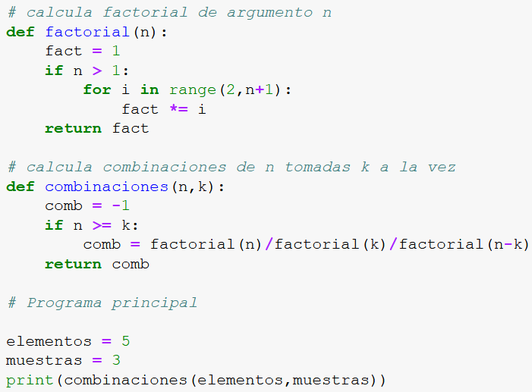
Traza del programa
factorial(n)
Marco global
combinaciones(n, k)
factorial
combinaciones
Sentencia a ejecutar

Slide 2
Traza del programa
Marco función combinaciones(n, k)
n
5
k
3
comb
-1
Marco global
factorial
factorial(n)
combinaciones
combinaciones(n, k)
elementos
5
Sentencia a ejecutar
muestras
3
Sentencia pendiente de evaluar

Slide 3
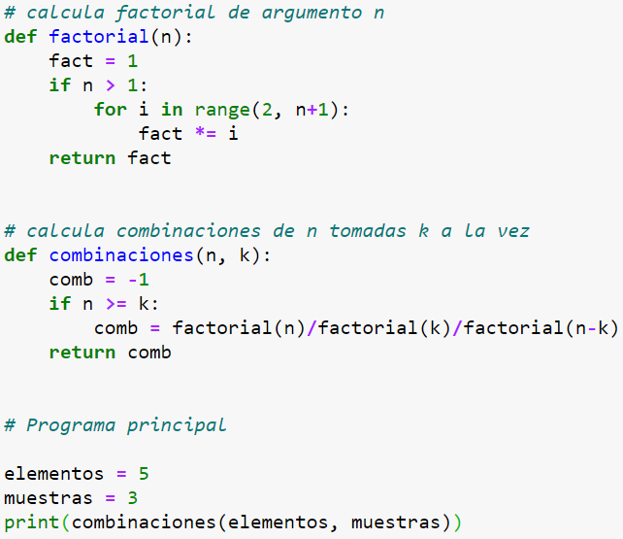
Traza del programa
Marco función factorial(n)
n
5
i
5
fact
120
Valor de retorno
Marco función combinaciones(n,k)
n
5
k
3
comb
-1
Marco global
factorial
factorial(n)
combinaciones
combinaciones(n, k)
elementos
5
Sentencia a ejecutar
muestras
3
Sentencia pendiente de evaluar

Slide 4
Traza del programa
Marco función combinaciones(n,k)
n
5
k
3
comb
-1
Marco global
factorial
factorial(n)
combinaciones
combinaciones(n, k)
elementos
5
Sentencia a ejecutar
muestras
3
Sentencia pendiente de evaluar

Slide 5
Traza del programa
Marco función factorial(n)
n
3
i
3
fact
6
Valor de retorno
Marco función combinaciones(n,k)
n
5
k
3
comb
-1
Marco global
factorial
factorial(n)
combinaciones
combinaciones(n, k)
elementos
5
Sentencia a ejecutar
muestras
3
Sentencia pendiente de evaluar

Slide 6
Traza del programa
Marco función combinaciones(n,k)
n
5
k
3
comb
-1
Marco global
factorial
factorial(n)
combinaciones
combinaciones(n, k)
elementos
5
Sentencia a ejecutar
muestras
3
Sentencia pendiente de evaluar

Slide 7
Traza del programa
Marco función factorial(n)
n
2
i
2
fact
2
Valor de retorno
Marco función combinaciones(n,k)
n
5
k
3
comb
-1
Marco global
factorial
factorial(n)
combinaciones
combinaciones(n, k)
elementos
5
Sentencia a ejecutar
muestras
3
Sentencia pendiente de evaluar

Slide 8
Traza del programa
Marco función combinaciones(n,k)
n
5
k
3
comb
10
Valor de retorno
Marco global
factorial
factorial(n)
combinaciones
combinaciones(n, k)
elementos
5
Sentencia a ejecutar
muestras
3
Sentencia pendiente de evaluar

Slide 9
Traza del programa
Salida por pantalla
10
Marco global
factorial
factorial(n)
combinaciones
combinaciones(n, k)
elementos
5
Sentencia a ejecutar
muestras
3
Sentencia pendiente de evaluar

